Slide 1


İHSAN DOĞRAMACI BİLKENT ÜNİVERSİTESİ'NDE DİJİTALLEŞTİRME ÇALIŞMALARI:
Hüseyin Cöntürk Koleksiyonu Örneği
Elif ÖZTOP
Cem Çağatay AKGÜN

Slide 2
AKIŞ
Dijitalleştirme Nedir?
Dijitalleştirmenin Önemi
Hüseyin Cöntürk Koleksiyonu Dijitalleştirme Süreç Aşamaları
  Seçme
    Hüseyin Cöntürk Kimdir?
    Hüseyin Cöntürk Bağış Koleksiyonu
  Kataloglama
  Tarama
  Kontrol
  Dosya Formatlarını Dönüştürme
  Üstverilerin Düzenlenmesi
  Toplu Aktarım / Depolama
Neden Dspace?
      DSpace Yazılım ve Donanım Gereksinimleri

Slide 3
Dijitalleştirme Nedir?
Tarama işleminden daha fazlası
Standartlar ve kalite yönetimi
“Dijitalleştirme, geleneksel kütüphane materyallerinin elektronik kullanım ve dağıtım için dijital formatlara dönüştürülmesi süreci” (Tuna, Zogo ve Demirelli, 2013).
“Dokümanın sabitliğinin sağlanması, fiziksel özellikleri, içeriği ve dokümanın bütünlüğünün korunması, fonksiyonlarının ve kaynağının korunarak uzun dönemli depolanmasını sağlamak amacıyla yapılır.” (Bullock, 1999, s.48).
Proje yönetimi ve izleme

Slide 4
Dijitalleştirmenin Önemi
Yer tasarrufu,
Bilginin aynı anda birden fazla kullanıcı için ulaşılabilirliği,
Basılı ortamda tek kopyası olan belgenin yedeklemesi,
Nadir veya tek kopya malzemenin yıpranmasını engellenmesi,
Bilgiye erişimin zaman ve mekandan bağımsızlığı,
Bilginin elektronik ortamda keşfedilebilirliği (Çelik ve diğerleri, 2013).

Slide 5
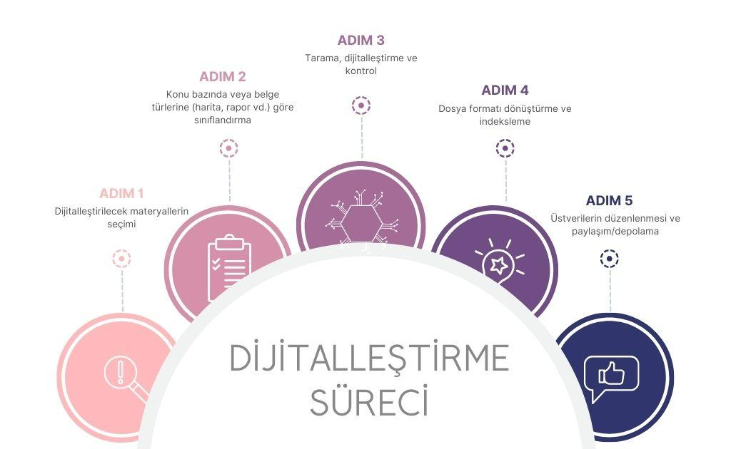

Slide 6
Hüseyin Cöntürk Koleksiyonunun Dijitalleştirme Süreç Aşamaları
Seçme
Kataloglama
Tarama
Kontrol
Dosya formatlarını dönüştürme
Üstverilerin düzenlenmesi
Paylaşım/Depolama

Slide 7
Seçme Süreci
Dijitalleştirilecek materyali seçme işlemi, kütüphane yönetimi tarafından belirlenen uzman kütüphaneciler tarafından gerçekleştirilmiştir.
Materyallerin seçiminde, nadir ve kopyası bulunmayan eser olması, yıpranma durumu ve kullanıcılar tarafından ilgi görmesi gibi etkenler göz önüne alınmıştır.

Slide 8
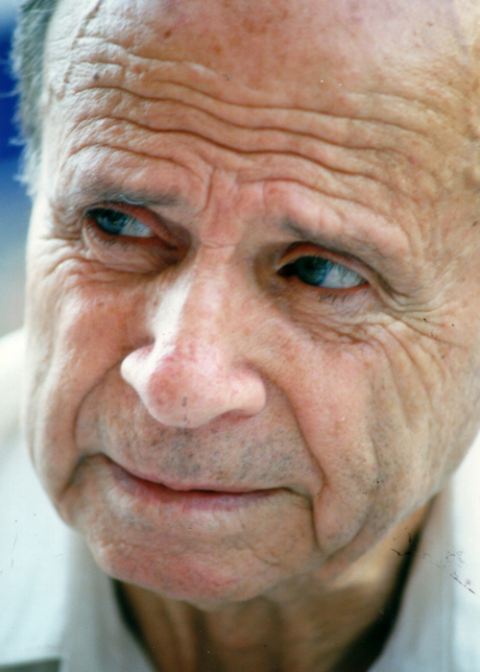
Hüseyin Cöntürk Kimdir?
1918 yılında İzmir’de dünyaya gelen Hüseyin Cöntürk ilk ve orta okul öğrenimini İzmir’de tamamlamıştır.
1941 yılında İstanbul Teknik Üniversitesi İnşaat Fakültesini bitiren Cöntürk İnşaat mühendisi ve yönetici olarak çeşitli kurumlarda görev yapmıştır.
1950’li ve 1960’lı yıllarda, Yenilik, Pazar Postası, Türk Dili, Yeni Ufuklar, Varlık ve Ataç gibi edebiyat dergilerine ek olarak yayıncıları arasında yer aldığı Dönem ve Yordam dergilerinde çıkan yazılarıyla "öznel eleştiri"ye ve eleştiride denemeci tavıra karşı çıkarak Türkiye’de “nesnel eleştiri” anlayışının öncülerinden olmuştur.

Slide 9
Hüseyin Cöntürk Kimdir?
Genç şair, yazar ve eleştirmenlere verdiği destekle tanınan Cöntürk’ün özellikle 1960 kuşağının bir eleştiri kuşağı olarak yetişmesinde büyük emeği geçmiştir.
2003 yılında vefat eden Cöntürk’ün koleksiyonu, kardeşi Dr. Şayan Alizade Nuraniyan Cöntürk öncülüğünde Bilkent Üniversitesi Kütüphanesine bağışlanmıştır.

Slide 10
Hüseyin Cöntürk Bağış Koleksiyonu
Cöntürk’ün kendi el yazısının bulunduğu kitap sayısı 2067’dir.
%48’i dijitalleştirilen kupürlerin dijitalleştirme çalışmaları devam etmektedir.
3.978 adet Türkçe
446 adet İngilizce
birer adet Almanca ve Fransızca
4.426 adet kitap
38.682 adet kupür

Slide 11
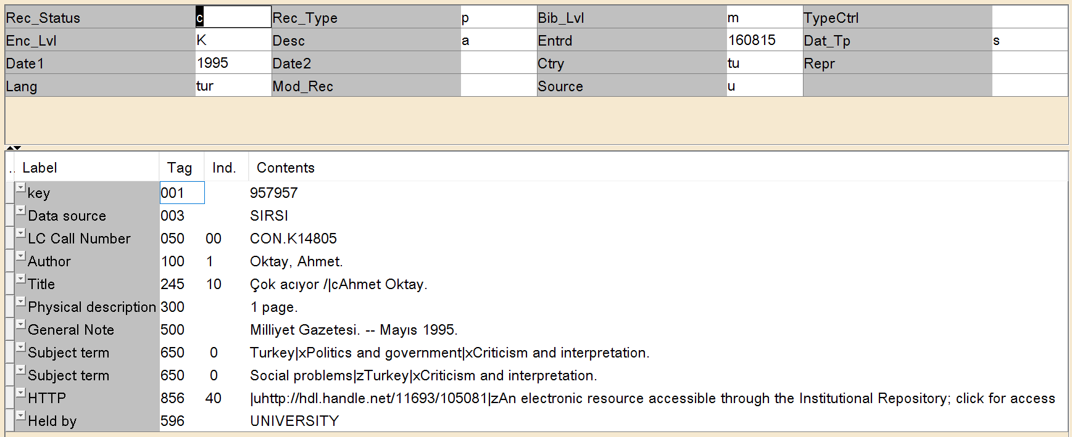
Kataloglama Süreci
Seçilen koleksiyon ögeleri dijitalleştirilmeden önce, keşfedilebilir olmalarına yardımcı olacak bilgilerle demirbaş ve yer numarası verilerek kataloglanmış, barkodlanmış ve otomasyon sisteminde yerini almıştır.
Notes:
Bu süreç içerisinde aynı zamanda

Slide 12
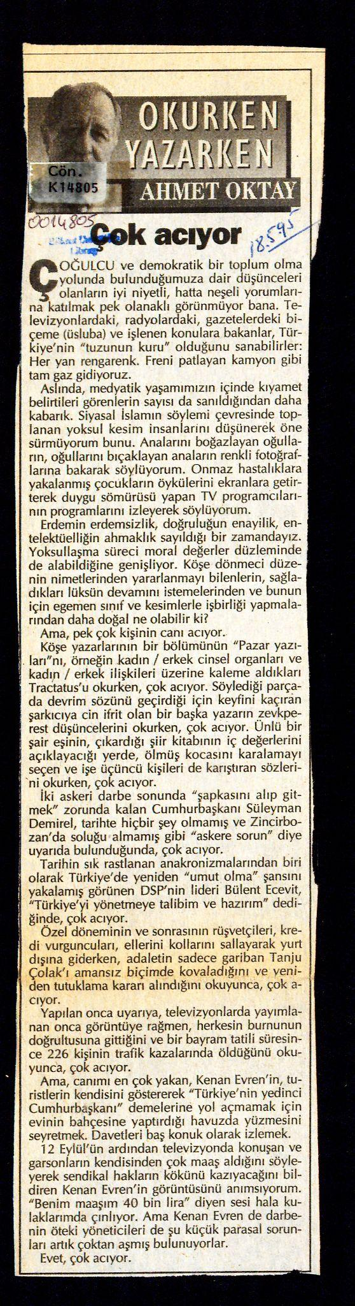
Tarama Süreci
Kataloglanma işlemi tamamlanmış materyallerin fiziksel özelliklerine göre cihaz seçimi yapılmakta ve tarama işlemi gerçekleştirilmektedir.
Tarama işleminde gazete ve kupürler, Library of Congress dijitalleştirme standartlarına göre 300 dpi değerinde taranmaktadır.
Taranan belgeler diğer formatlara göre daha uzun ömürlü olan ve kayıpsız görüntü depolama özelliği olan .tif formatında harici disklere kaydedilmektedir.

Slide 13
Dijital Koleksiyonlar İçin Dosya Adlandırma Kuralları
1
Yalnızca alfasayısal karakterler kullanılmalıdır.
4
Numaralandırmada boş haneler için 0 kullanılmalıdır.
Dosya adlarının numaralandırılması gerektiğinde yer tutucu olarak sıfırlar kullanılmalıdır. Örnek – 900 öğeden oluşan bir koleksiyon için: xyz001.tif, xyz002.tif, vb.
2
Özel karakterler kullanılmamalıdır..
Alt çizgiler (_) istisnadır. Temel dosya adını dosya uzantısından ayırmak için nokta (.) kullanılmalıdır
5
Tarih kullanımında standart bir format seçilmelidir.
yyyyaagg, 20110501 veya 2001_05_01
3
Dosya/klasör adlarında boşluk kullanılmamalıdır; bunun yerine alt çizgi kullanılmalıdır.

Slide 14
Kontrol Süreci
Tarama işlemi tamamlanmış .tif uzantılı dosyalar tek tek görüntü kalitesi kontrolünden geçirilmektedir.
Görüntü kalitesi uygun görülmeyen materyaller tekrar taranarak dosyalanmaktadır.

Slide 15
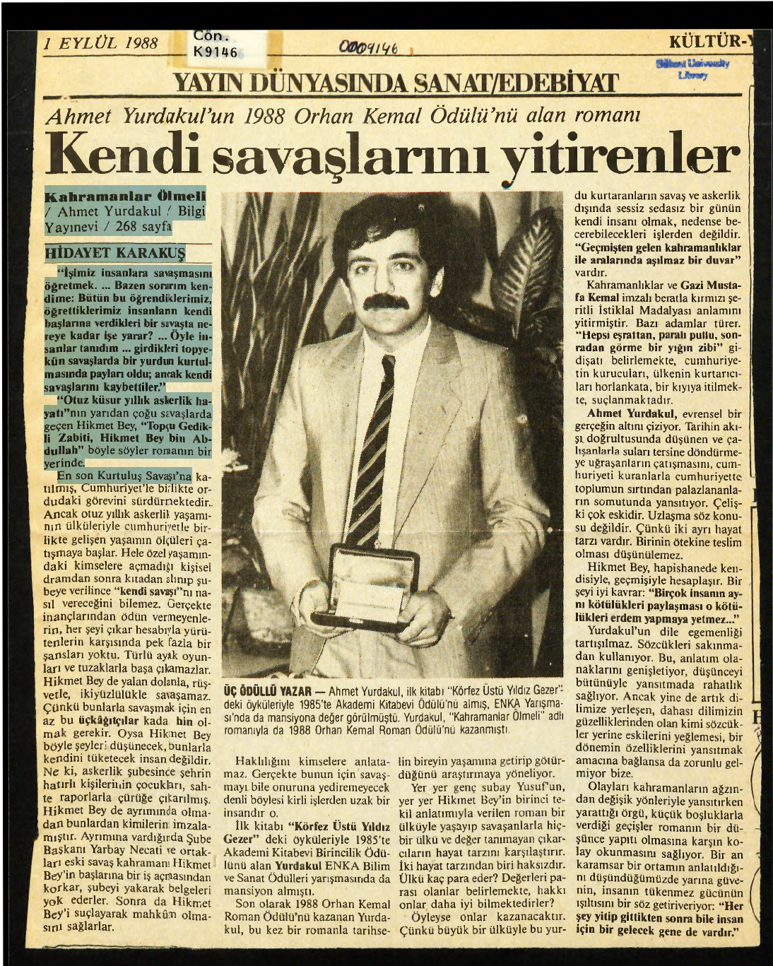
Dosya Formatlarını Dönüştürme Süreci
.tif formatında taranan ve depolanan dosyalar .pdf formatına dönüştürülmektedir.
.pdf formatına dönüştürülen dosyalar OCR (Optik Karakter Tanıma) işlemi ile taranabilir ve/veya makine tarafından okunabilir formata dönüştürülmektedir.

Slide 16
Üstverilerin Düzenlenmesi
Daha önce MARC formatında kataloglanan materyallerin Kurumsal Arşiv Sistemimize (Dspace) toplu aktarımı için ilgili kayıtların DublinCore formatına dönüştürülme işlemi gerçekleştirilmektdedir.
MARC kayıtlarının DublinCore kayıtlara dönüştürülmesinde Library of Congress ve DublinCore standartlarından yararlanılmaktadır.

Slide 17
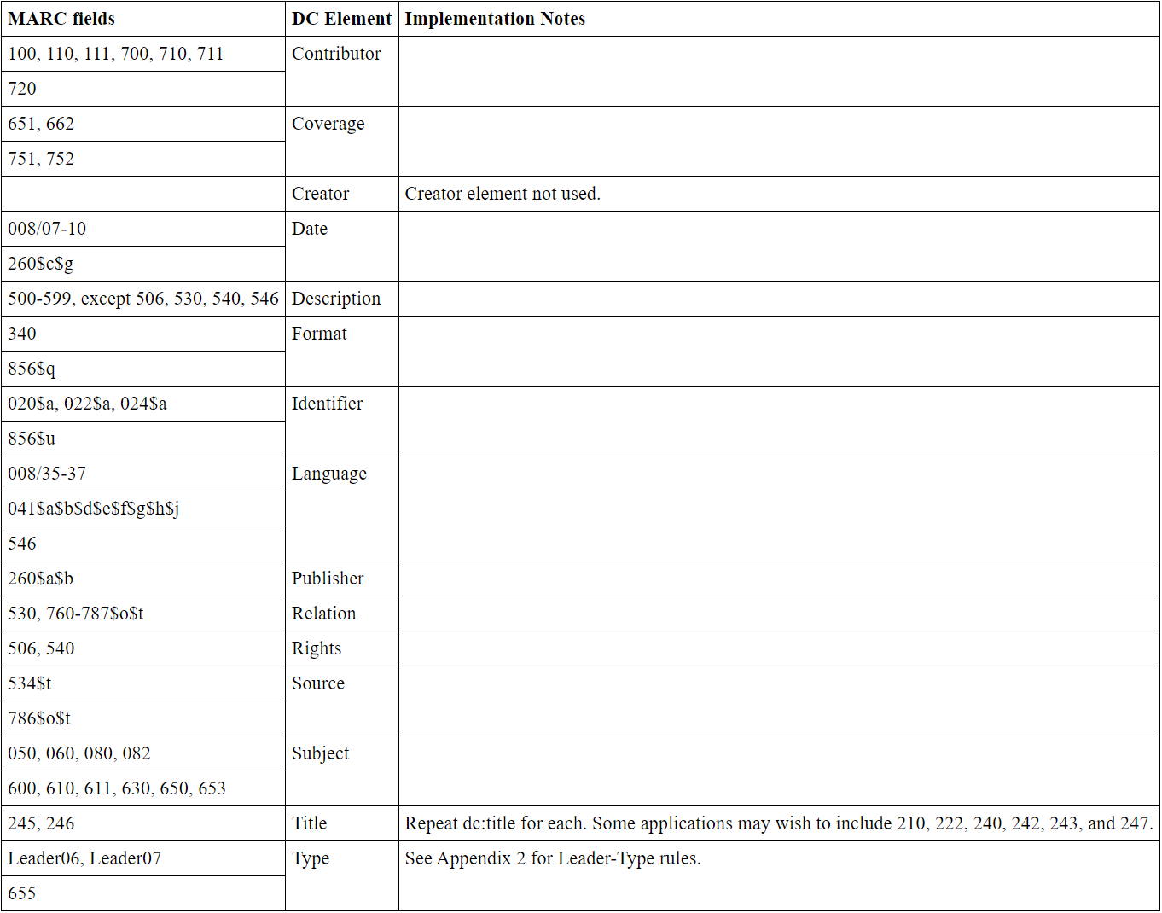
Dublin Core Alanları ve MARC21 Karşılıkları

Slide 18
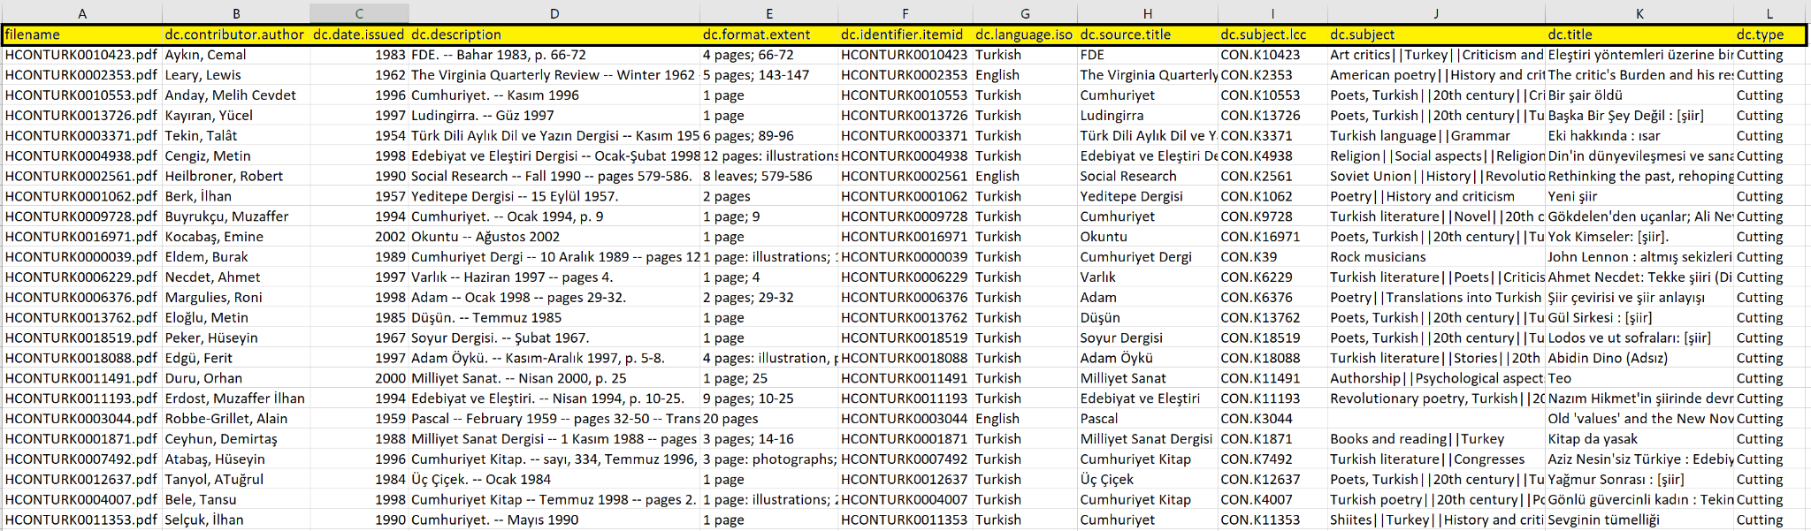
Simple Archive Format Dizini için Hazırlanmış .csv Dosya Örneği

Slide 19
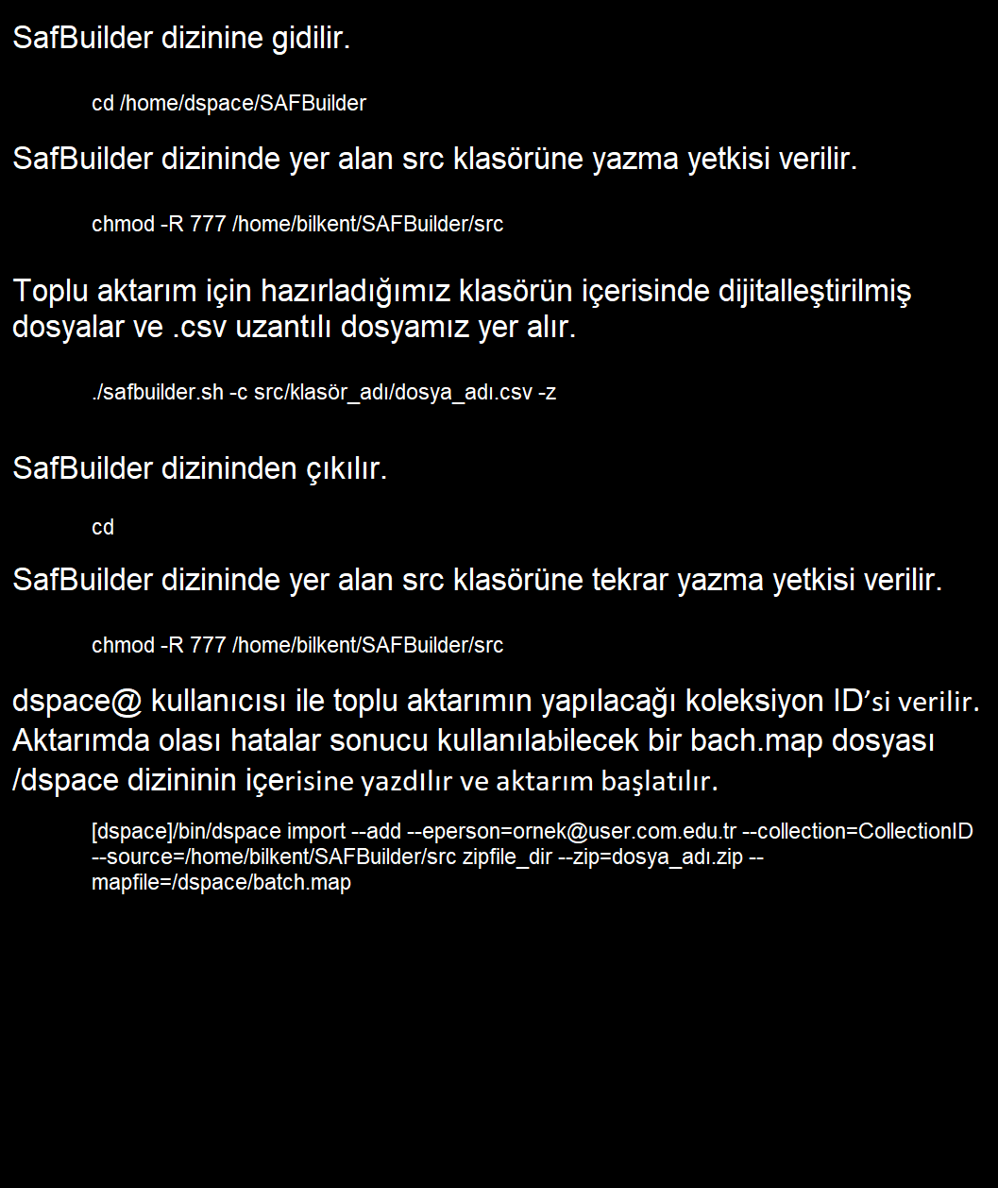
Toplu Aktarım / Depolama
Hazırlanan .csv dosyası ve taranan .pdf dosyaları linux terminali üzerinden Bilkent Üniversitesi Kurumsal Arşiv Sistemi’ne (DSpace) aktarılmaktadır.

Slide 20
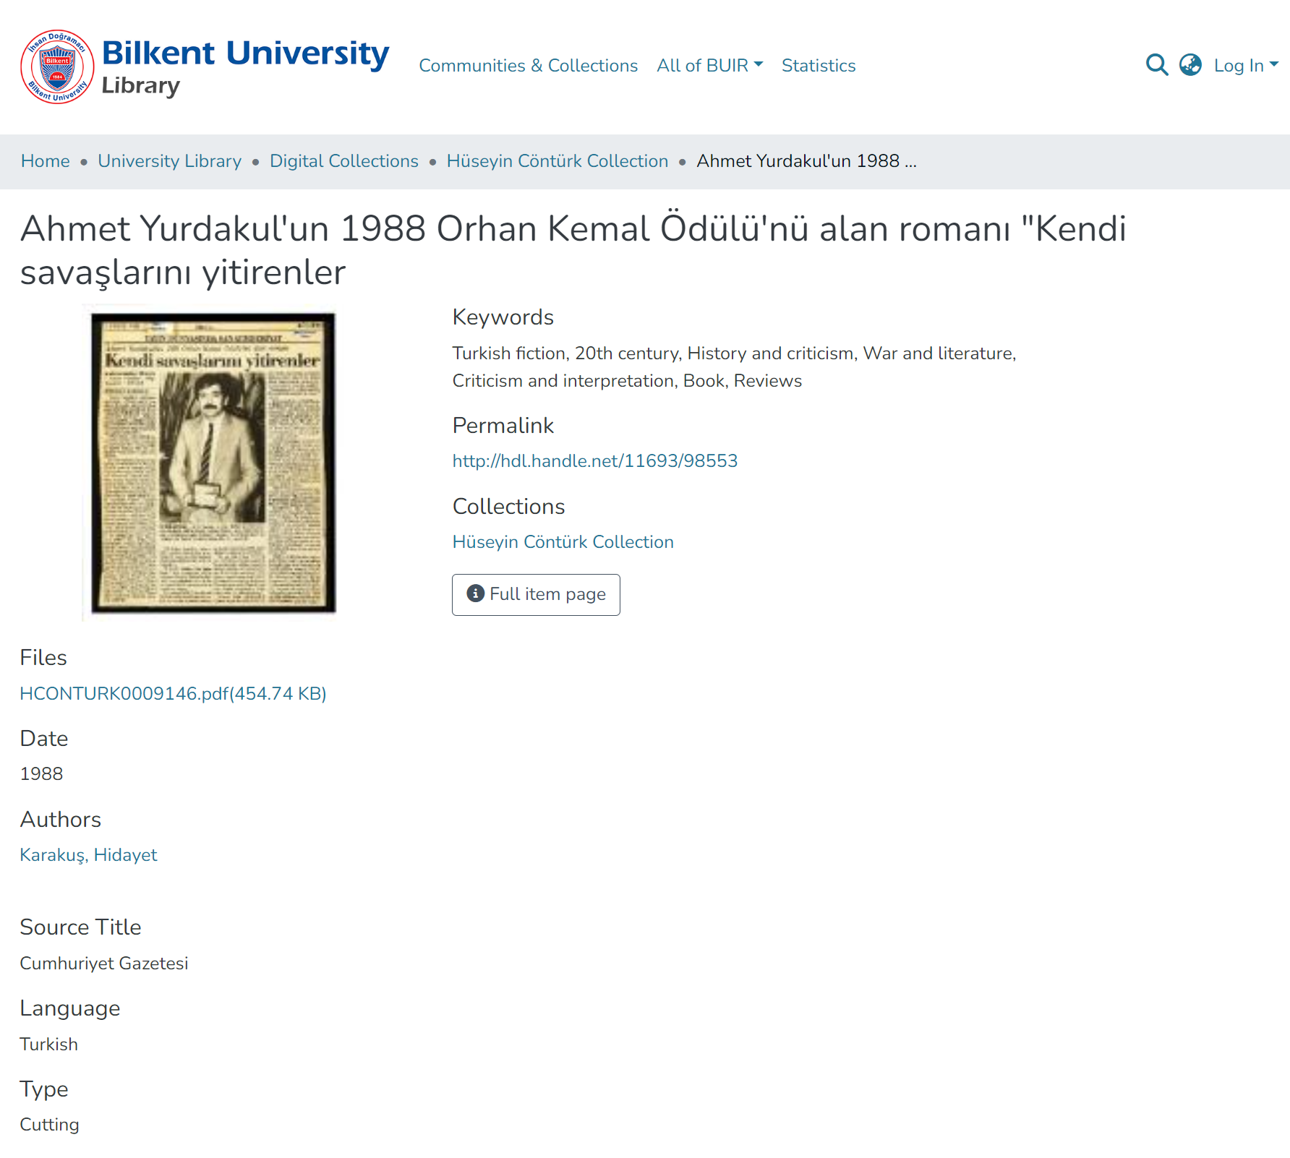
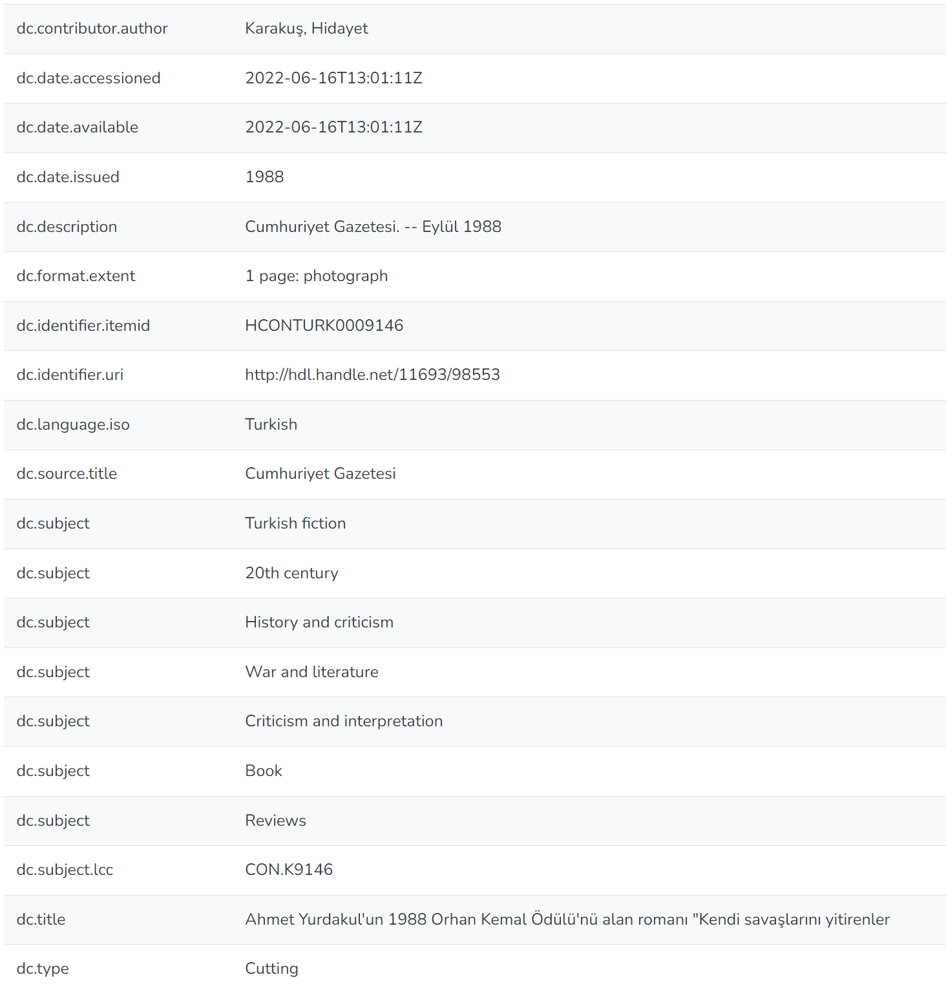

Slide 21

Neden Dspace?
Dünya çapında kullanıcı topluluğu ve geliştiricilerine sahiptir.
Ücretsiz, açık kaynak kodlu bir yazılım olması sayesinde kurum ihtiyaçlarına göre tamamen özelleştirilebilir.
Her türlü dijital içeriği (word, ppt, pdf, video, jpg, tif gibi) muhafaza eder, yönetir ve erişime sunar.
Verileri uluslararası Dublin Core standartlarında tutar.
OpenAIRE uyumludur.
Google Analytics entegrasyonu vardır.
Onaylama, düzeltme, ret veya yazara dönülerek “işlemi azaltma” yoluyla içeriği oluşturma seçeneklerine sahip iş akışı özelliği vardır.
Lucene arama motoru ile üst verilerde ve tam metinde arama imkanı verir.
Java API (Uygulama Geliştirme Arayüzü) aracılığıyla geliştirilebilir.
PostgreSQL, Oracle veya MySQL veri tabanlarını kullanır.
Çoklu dil desteği vardır.

Slide 22
DSpace Yazılım ve Donanım Gereksinimleri
Backend Gereksinimleri
Frontend Gereksinimleri
UNIX-like OS or Microsoft Windows
Java JDK 11 or 17
Apache Maven 3.3.x
Apache Ant 1.10.x
Relational Database
Apache Solr 8.x
Apache Tomcat 9
Git (code version control)
UNIX-like OS or Microsoft Windows
Node.js (v16.x or v18.x)
Yarn (v1.x)
PM2

Slide 23
Kaynakça
Tuna, G. , Zogo, R. & Demirelli, B. (2013). An Introduction to Digitization Projects Conducted by Public Libraries: Digitization and Optimization Techniques . Journal of Balkan Libraries Union , 1 (1) , 28-30 . Retrieved from https://dergipark.org.tr/tr/pub/jblu/issue/18607/196366
Bullock, A. (1999). Preservation of digital information: issues and current status. 16 Ocak 2006 tarihinde http://www.collectionscanada.ca/9/1/p1-259-e.html adresinden erişildi.
Canadian Museum of Civilization (2006). Digitization standards for the Canadian Museum of Civilization Corporation https://www.canada.ca/content/dam/chin-rcip/documents/services/digitization/standards-canadian-museum-civilization/smcc_numerisation-cmcc_digitization-eng.pdf?WT.contentAuthority=4.4.10
Çelik, R. H., Aslım, A., Yılmaz, S. (2013). ÜNAK 2013 Konferansı Bilgi Sistemleri Platformlar Mimariler ve Teknolojiler. Üniversitelerde Kurumsal Bellek ve Dijitalleştirme. ÜNAK, 83-90.
Fabunmi, B.A., Paris, M., Fabunmi, M. (2006). digitization of library resources: Challenges and ımplications for policy and planning. International Journal of African & African American Studies, 5(2), 23-36.
Karataş Ateş, E. (2015). Dijitalleştirme süreci ve dijital kütüphane uygulamalarına bir bakış. International Periodical for the Languages, Literature and History of Turkish or Turkic, 10(Summer), 561-574. http://dx.doi.org/10.7827/TurkishStudies.8528
"Minimum Digitization Capture Recommendations", American Library Association, June 1, 2013. http://www.ala.org/alcts/resources/preserv/minimum-digitization-capture-recommendations (18 Ağustos 2023 tarihinde erişildi) Document ID: 385350f6-c4a6-4964-8feb-35869de28fee
Pandey, P., & Misra, R. (2014). Digitization of library materials in academic libraries: Issues and challenges. Journal of industrial and intelligent information, 2(2).

Slide 24
Teşekkürler!
Elif Öztop
elif.oztop@bilkent.edu.tr
Cem Çağatay Akgün
cem.akgun@bilkent.edu.tr
BİLKENT ÜNİVERSİTESİ KÜTÜPHANESİ

